Slide 1
Mechanika a molekulová fyzika
Termika
Doc. RNDr. Petr Sládek, CSc.
Pedagogická fakulta
Masarykova Univerzita
Poříčí 7, 603 00 Brno
Pro potřeby přednášky zpracováno s využitím www.studopory.vsb.cz materialy html_files

Slide 2
Teplo, tepelné kapacity látek, kalorimetrická rovnice
Pozorujeme vzrůst teploty chladnějšího tělesa a pokles teploty teplejšího tělesa tak dlouho, až nastane rovnovážný stav, při kterém jsou teploty obou těles jsou stejné.
Na rozhraní obou těles dochází ke srážkám částic a při těchto srážkách částice teplejšího tělesa předávají část své energie částicím studenějšího tělesa.
Tento děj, při kterém neuspořádaně se pohybující částice teplejšího tělesa narážejí na částice studenějšího tělesa a předávají jim část své energie, nazýváme tepelná výměna.

Slide 3
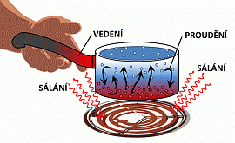
Teplo, tepelné kapacity látek, kalorimetrická rovnice
Odevzdá-li teplejší těleso studenějšímu tělesu tepelnou výměnou energii, říkáme, že teplejší těleso odevzdalo studenějšímu tělesu teplo. Přijme-li studenější těleso od teplejšího tělesa tepelnou výměnou energii, říkáme, že studenější těleso přijalo od teplejšího tělesa teplo.
Jednotkou tepla je 1 J (joule).
„Teplo = energie na pochodu”
Teplo Q je určeno energií, kterou při tepelné výměně odevzdá teplejší těleso studenějšímu.

Slide 4
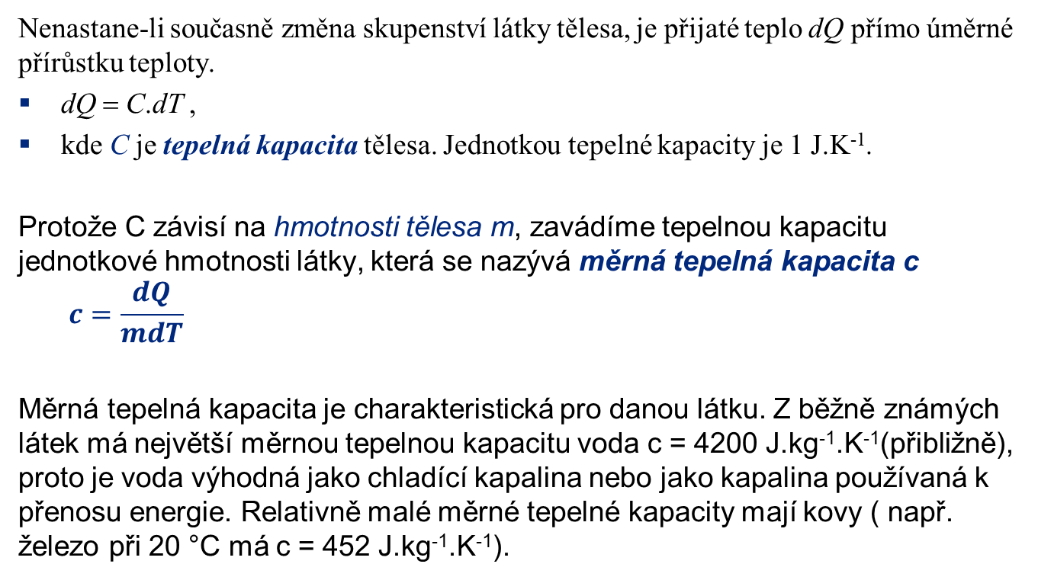
Teplo, tepelné kapacity látek, kalorimetrická rovnice
Nenastane-li současně změna skupenství látky tělesa, je přijaté teplo dQ přímo úměrné přírůstku teploty.
dQ = C.dT ,
kde C je tepelná kapacita tělesa. Jednotkou tepelné kapacity je 1 J.K⁻¹.
Protože C závisí na hmotnosti tělesa m, zavádíme tepelnou kapacitu jednotkové hmotnosti látky, která se nazývá měrná tepelná kapacita c
  $$c=\frac{dQ}{mdT}$$
Měrná tepelná kapacita je charakteristická pro danou látku. Z běžně známých látek má největší měrnou tepelnou kapacitu voda c = 4200 J.kg⁻¹.K⁻¹(přibližně), proto je voda výhodná jako chladící kapalina nebo jako kapalina používaná k přenosu energie. Relativně malé měrné tepelné kapacity mají kovy ( např. železo při 20 °C má c = 452 J.kg⁻¹.K⁻¹).

Slide 5
Teplo, tepelné kapacity látek, kalorimetrická rovnice
U všech látek se s klesající teplotou měrná tepelná kapacita látky zmenšuje a při teplotách blízkých 0 K má velmi malou hodnotu (např. měrná tepelná kapacita olova při teplotě 20 °C je 129 J.kg⁻¹K⁻¹ při teplotě -259 °C je 32 J.kg⁻¹.K⁻¹).
Pro daný stupeň přesnosti výpočtů lze považovat měrnou tepelnou kapacitu homogenní látky v jistém pokusem ověřeném teplotním intervalu za konstantní.
Pak
Q = m .c.ΔT
Při tepelných výpočtech zejména pro plyny používáme tepelnou kapacitu vztaženou na 1 mol látky, kterou nazýváme molární tepelná kapacita Cm = c.M ,kde M je molární hmotnost látky. Jednotkou molární tepelné kapacity je 1 J.mol⁻¹.K⁻¹.
Látka | c [J⋅kg⁻¹K⁻¹]
voda | 4 180
vzduch (0˚C) | 1 000
ethanol | 2 430
led | 2 090
olej | 2 000
absolutně suché dřevo (0˚C) | 1 450
železo | 450
měď | 383
zinek | 385
hliník | 896
platina | 133
olovo | 129
kyslík | 917
cín | 227
křemík | 703
zlato | 129
stříbro | 235

Slide 6
Teplo, tepelné kapacity látek, kalorimetrická rovnice
Tepelná výměna obecně závisí na podmínkách, za kterých probíhá. Teplo, které přijme nebo odevzdá plyn, závisí na tom, proběhne-li tepelná výměna při konstantním tlaku plynu nebo při konstantním objemu plynu.
Tomu odpovídají dvě měrné (resp. molární) tepelné kapacity plynů, a to měrná (resp. molární) tepelná kapacita při stálém tlaku c_{p} (resp. C_{mp}) a měrná (resp. molární) tepelná kapacita při stálém objemu c_{V} (resp. C_{mV}).
U kapalin a pevných látek jsou tyto rozdíly pro běžné výpočty nevýznamné (ale jsou!).

Slide 7
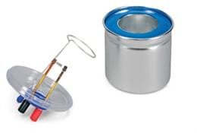
Kalorimetrická rovnice
Vložíme do tepelně izolované nádoby s kapalinou teploty t₁ těleso teploty t₂ > t₁ , tepelná výměna rovnovážný stav
teploty vyrovnají na společnou teplotu t,
soustava je izolovaná, bude teplo Q₂ = m₂c₂ (t₂ –t), které odevzdá těleso,
rovno teplu Q₁ = m₁c₁(t – t₁) , které přijme kapalina v nádobě.
Proto platí tzv. kalorimetrická rovnice
m₁c₁(t – t₁) = m₂c₂ (t₂ –t)
Pozn. Látky spolu nebudou chemicky reagovat a nedojde ke změně jejich skupenství.

Slide 8
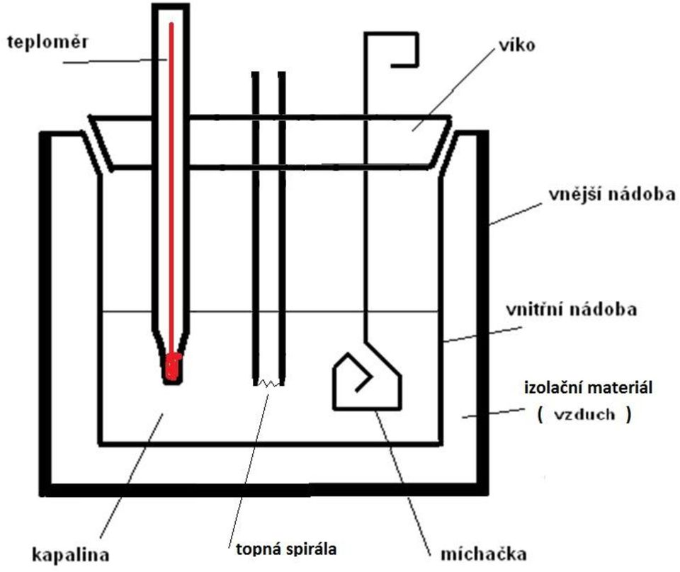
Kalorimetrická rovnice
Kalorimetr
Tepelná kapacita nádoby kalorimetru, míchačky
a teploměru je tepelná kapacita kalorimetru C_{k}.
m₁c₁(t – t₁) + C_{k} (t-t₁) = m₂c₂ (t₂ –t)

Slide 9
Změny skupenství látky
Fáze - soustava v rovnovážném stavu ve všech částech stejné fyzikální a chemické vlastnosti:
pevná rtuť, kapalná rtuť, rtuťové páry
diamant, grafit – jsou dvě fáze pevného uhlíku = různé krystalové modifikace téže pevné látky.
Fáze látky je obecnějším pojmem než skupenství látky.
Zkoumaná termodynamická soustava může obsahovat i větší počet fází.
Počet stavových veličin, které můžeme libovolně měnit, aniž by se porušil rovnovážný stav soustavy, se nazývá počet stupňů volnosti soustavy.

Slide 10
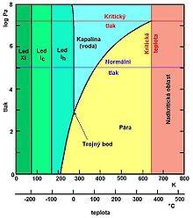
Změny skupenství látky
Složka je každá chemicky čistá látka v soustavě. Má 2 stupně volnosti (p, T).
Počet stupňů volnosti závisí na počtu složek tvořících soustavu a na počtu fází existujících v soustavě vedle sebe.
Gibbsův zákon fází
V rovnovážném stavu soustavy platí rovnice f + v = s + 2 , kde f je počet fází v soustavě a s je počet složek v soustavě.

Slide 11
Změny skupenství látky
Přechod látky z jedné fáze do druhé nazýváme fázová změna.
(led – voda, grafit – diamant)
Přechod látky z jednoho skupenství do druhého skupenství nazýváme změna skupenství.
Fázové změny prvního druhu - dochází k pohlcování nebo uvolňování tepla, přitom se objem mění skokem.
tání, tuhnutí
vypařování, kondenzace
sublimace a desublimace

Slide 12
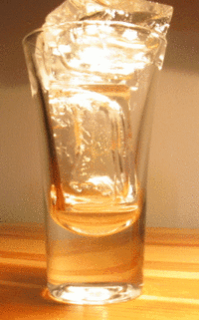
Změny skupenství látky
Těleso o hmotnosti m při změně skupenství přijme nebo odevzdá skupenské teplo L (tání, vypařování, sublimační).
Skupenské teplo vztažené na 1 kg látky je měrné skupenské teplo (1 J.kg⁻¹).
a) tání a tuhnutí
Dodané teplo potřebné pro změnu pevného tělesa o hmotnosti m zahřátého na teplotu tání na kapalinu téže teploty je skupenské teplo tání L_{t}.
Měrné skupenské teplo tání l_{t} je tepelnou konstantou látek.
Např. pro led je l_{t} = 334 kJ.kg⁻¹.
Při teplotě tuhnutí, která je rovna teplotě tání, kapalina se mění v pevné těleso – tuhne. Při tom odevzdá svému okolí skupenské teplo tuhnutí rovné L_{t}.
Pevné amorfní látky při zahřívání postupně měknou, až se přemění v kapalinu. Nemají proto určitou teplotu tání.

Slide 13
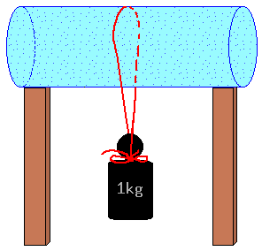
Změny skupenství látky
Teploty tání krystalické látky u většiny látek (např. Pb) rostou při zvýšení tlaku. Při tání zvětšují svůj objem.
Některé látky (např. led, Sb, Bi a některé slitiny) mají naopak s rostoucím vnějším tlakem teplotu tání nižší, než měly před zvýšením tlaku. Při tání zmenšují svůj objem a při tuhnutí zvětšují svůj objem. (Regelace ledu)
Každý bod křivky tání znázorňuje rovnovážný stav pevné a kapalné
  fáze určité látky (křivka tání patří mezi rovnovážné křivky).
Křivka tání začíná v bodě A, kterému odpovídá nejmenší možný tlak, při kterém jsou kapalina a pevná látka ještě v rovnováze.
Protože teploty tání různých látek závisí na tlaku, udávají se v tabulkách za normálního tlaku a nazývají se normální teploty tání.

Slide 14
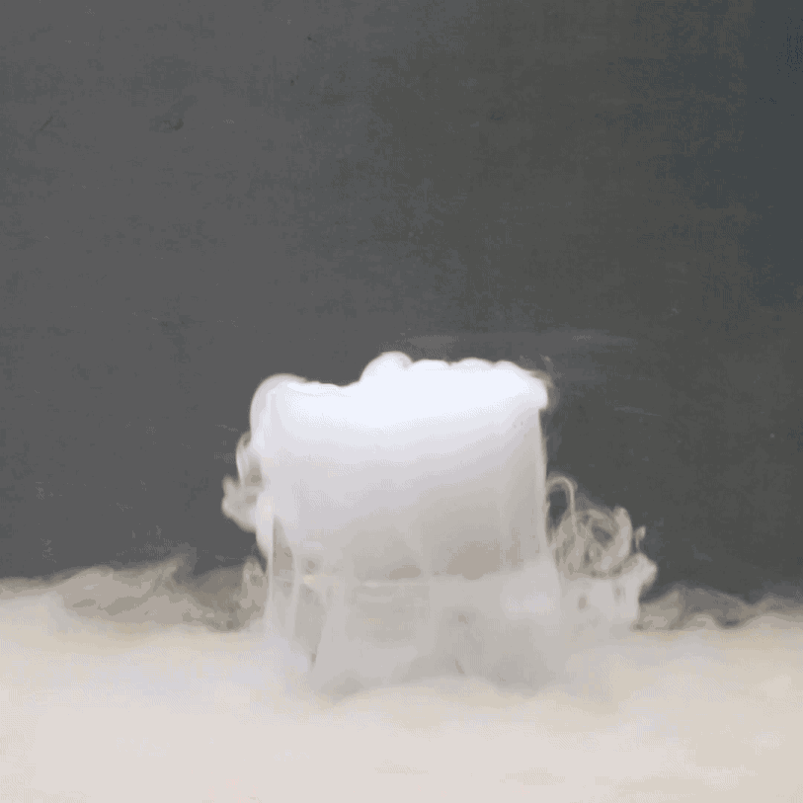
Změny skupenství látky
b) Sublimace a desublimace
Sublimace = přeměna látky z pevného skupenství přímo ve skupenství plynné. Opačný děj je desublimace.
Za normálního tlaku sublimuje např. jod, naftalen, pevný oxid uhličitý = suchý led, led nebo sníh.
Skupenské teplo sublimace L_{s} je teplo přijaté látkou o hmotnosti m při její sublimaci za dané teploty. Měrné skupenské teplo sublimace závisí na teplotě.
Měrné skupenské teplo sublimace l_{s} = L_{s} / m
Např. pro led H₂O je při teplotě 0 °C l_{s} = 2,83 MJ.kg⁻¹.

Slide 15
Změny skupenství látky
Sublimující látka dostatečné hmotnosti v uzavřené nádobě sublimuje tak dlouho, až se vytvoří rovnovážný stav mezi pevnou fází a párou. Takováto pára se nazývá sytá pára.
Nemění-li se teplota, zůstává konstantní poměr hmotností plynné a pevné fáze a nemění se tlak syté páry vzniklé sublimací.
Grafické znázornění závislosti tlaku syté páry na teplotě je sublimační křivka.
Každý bod sublimační křivky znázorňuje rovnovážný stav mezi pevnou látkou a její sytou párou.
Sublimační křivka končí v bodě A, ve kterém začíná křivka tání pro tutéž látku.

Slide 16
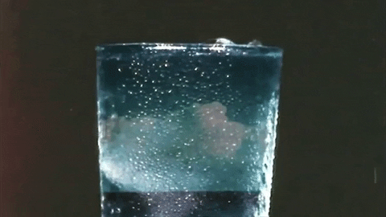
Změny skupenství látky
c) Vypařování a var, kondenzace
Vypařování je děj přeměny kapaliny v páru. Na rozdíl od tání probíhá vypařování z volného povrchu kapaliny za každé teploty.
Na přeměnu kapaliny o hmotnosti m v páru téže teploty je třeba dodat skupenské teplo vypařování L_{v}.
Měrné skupenské teplo vypařování l_{v} = L_{v} / m
Měrné skupenské teplo vypařování klesá s rostoucí teplotou.
Např. pro vodu teploty 0 °C je 2,51 MJ.kg⁻¹, pro vodu teploty 100 °C je 2,26 MJ.kg⁻¹ (za normálního tlaku).

Slide 17
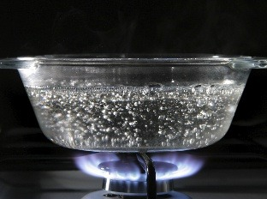
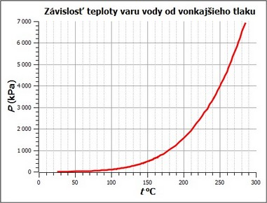
Změny skupenství látky
Zvláštním případem vypařování kapaliny je var.
Na rozdíl od vypařování se kapalina při varu vypařuje nejen na volném povrchu, ale také uvnitř - vznik bublinek).
(Při dosažení určité teploty při daném okolním tlaku se uvnitř kapaliny vytvářejí bubliny páry, které zvětšují svůj objem a vystupují k volnému povrchu kapaliny).
Teplota t_{v}, při které za daného vnějšího tlaku nastává var kapaliny, se nazývá teplota varu.
S rostoucím tlakem se teplota varu zvětšuje.
V tabulkách se uvádí teplota varu za normálního tlaku
– normální teplota varu.
Měrné skupenské teplo varu se rovná měrnému
skupenskému teplu vypařování při teplotě varu kapaliny.

Slide 18

Změny skupenství látky
Obrácený děj k vypařování je kondenzace.
Při tomto ději látka odevzdá svému okolí skupenské teplo kondenzační.
Měrné skupenské teplo kondenzační je rovno měrnému skupenskému teplu vypařování téže látky při téže teplotě.
Kondenzace může nastat na povrchu kapaliny, pevné látky nebo i ve volném prostoru (orosené zrcadlo, mžení...)
Při tomto ději dochází k spojování několika molekul páry v drobné kapičky, které pak postupně rostou. Vytváření těchto kapiček usnadňují drobná zrnka prachu nebo elektricky nabité částice = kondenzační jádra.

Slide 19
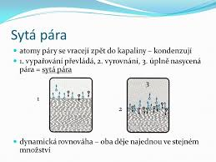
Změny skupenství látky
Kapalina v uzavřené nádobě se vypařuje tak dlouho až nastane rovnovážný stav mezi kapalinou a její párou.
V tomto rovnovážném stavu se objemy kapaliny a páry nemění, konstantní zůstává také tlak páry a teplota soustavy kapalina + pára.
Pára, která je v rovnovážném stavu se svou kapalinou, se nazývá sytá pára.
V uzavřené nádobě za přítomnosti kapaliny je vždy sytá pára.
Tlak syté páry nezávisí při stálé teplotě na objemu páry.
Protože tlak syté páry za dané teploty nezávisí na objemu( při zvětšení objemu prostoru nad kapalinou se vypaří další část kapaliny), neplatí pro sytou páru zákon Boylův-Mariottův a stavová rovnice a sytá pára se tím podstatně liší od ideálního plynu.

Slide 20
Změny skupenství látky
Zvýšíme-li teplotu soustavy kapalina a její sytá pára, tlak syté páry nad kapalinou vzroste - křivka syté páry.
Každý bod křivky syté páry odpovídá rovnovážnému stavu soustavy kapalina a její sytá pára.
Křivka začíná v bodě A, který reprezentuje nejmenší hodnotu tlaku a teploty, při kterých existuje kapalina a její sytá pára v rovnovážném stavu.
Bodem A začíná také křivka tání a končí jím sublimační křivka.
Např. pro H₂O je v bodě A termodynamická teplota 273,16 K a tlak asi 6,1.10² Pa = trojný bod vody.

Slide 21

Změny skupenství látky
S růstem teploty rovnovážné soustavy kapalina + sytá pára roste hustota syté páry a hustota kapaliny naopak klesá.
Při určité, tzv. kritické teplotě T_{k} je hustota kapaliny rovna hustotě páry. Mezi kapalinou a její sytou párou mizí rozhraní a látka se stává stejnorodou.
Při vyšší teplotě než T_{k} už neexistuje látka v kapalné fázi. Proto křivka syté páry končí v bodě K. Tento bod křivky syté páry se nazývá kritický bod a znázorňuje kritický stav látky.
Kritický stav je určen kritickou teplotou T_{k}, kritickým tlakem p_{k} a kritickou hustotou ρ_{k}.
Tabulky. např. pro H₂O T_{k} = 647,3 K (374,15 °C), p_{k} =22,13 MPa a ρ_{k} =315 kg.m⁻³.
Z křivky syté páry je možno stanovit teplotu varu při daném
vnějším tlaku.
Aby bubliny syté páry, které se vytvoří v objemu kapaliny, vystoupily
na volný povrch kapaliny, musí být tlak syté páry roven vnějšímu tlaku.

Slide 22
Změny skupenství látky
Fázový diagram dané látky znázorňuje rovnovážný
stav pevné, kapalné a plynné fáze téže látky.
Všechny tři křivky (křivku tání k_{t}, sublimační křivku k_{s} a křivku syté páry k_{p})se stýkají v jediném bodě A, který se nazývá trojný bod. Znázorňuje rovnovážný stav pevné, kapalné a plynné fáze téže látky.
Jednotlivé křivky k_{t}, k_{s} a k_{p} rozdělují rovinu fázového diagramu na tři oblasti podle skupenství:
I- látka v pevném skupenství
II- různé stavy kapaliny.
III- plynné skupenství látky, které má nižší tlak než sytá pára téže teploty.
přehřátá pára. Přehřátá pára je pára, která má nižší tlak a hustotu
než sytá pára téže teploty (např. zahřívání bez přítomnosti kapaliny).

Slide 23
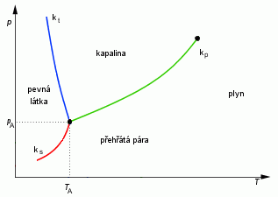
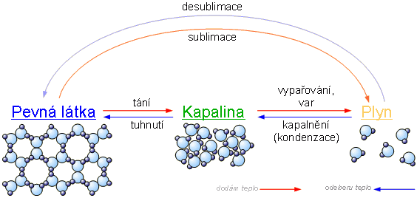
Změny skupenství látky
Oblast IV znázorňuje stavy plynného skupenství
látky pro teploty vyšší než je kritická teplota.
Toto plynné skupenství stručně nazýváme plyn.
Má-li být plyn zkapalněn, je třeba ho ochladit před kompresí pod kritickou
teplotu).

Slide 24
Vnitřní energie termodynamické soustavy, práce a teplo
Každé látkové těleso má energii, která souvisí s jeho vnitřní částicovou strukturou. Tuto energii nazýváme vnitřní energií tělesa (soustavy).
Částice látky (molekuly, atomy, ionty) konají neustálý a neuspořádaný pohyb (posuvný, otáčivý, kmitavý).
Celková kinetická energie všech neuspořádaně se pohybujících částic látky je jednou složkou vnitřní energie tělesa (soustavy).
Částice látky na sebe navzájem působí silami, a mají proto potenciální energii.
Celková potenciální energie všech částic závisející na jejich vzájemné poloze je další složkou vnitřní energie tělesa (soustavy).
Dalšími složkami jsou zejména potenciální a kinetická energie kmitajících atomů, ze kterých se skládají molekuly, a vnitřní energie atomů (energie elektronů v elektronovém obalu, energie jádra atomu atd.)

Slide 25
Vnitřní energie termodynamické soustavy, práce a teplo
Vnitřní energii U tělesa (soustavy) budeme tedy definovat jako součet celkové kinetické energie neuspořádaně se pohybujících částic tělesa a celkové potenciální energie vzájemné polohy těchto částic.
Děje, při nichž se mění vnitřní energie tělesa, lze rozdělit do tří skupin:
děje, při kterých se mění vnitřní energie konáním práce
Například při tření dvou těles, při stlačení plynu v tepelně izolované nádobě, při zahřívání kapaliny prudkým mícháním, při ohýbání drátu, při nepružném nárazu tělesa na podložku.
děje, při nichž nastává změna vnitřní energie tepelnou výměnou
Zahřívání, ochlazování.
děje, při kterých se vnitřní energie mění oběma způsoby.
Jestliže děj bude probíhat v izolované soustavě, zůstává součet kinetické, potenciální a vnitřní energie těles konstantní.

Slide 26
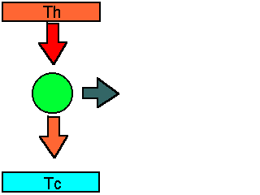
Vnitřní energie termodynamické soustavy, práce a teplo
Vztah mezi veličinami A′, ΔU a Q vyjadřuje první termodynamický zákon (1.VT):
Vnitřní energie U je tak zvanou stavovou funkcí. To znamená, že její změna dU závisí po proběhnutí určité změny stavu soustavy (děje) jen na hodnotách stavových veličin v počátečním a konečném stavu soustavy (na začátku a na konci děje) a nezávisí na druhu stavové změny (děje), tj. je úplný (totální) diferenciál. Teplo a práce nejsou stavové funkce a jejich diferenciály nejsou v obecném případě úplné.
Přírůstek vnitřní energie soustavy ΔU se rovná součtu práce A′ vykonané okolními tělesy působícími na soustavu silami a tepla Q odevzdaného okolními tělesy soustavě.
ΔU = A′ +Q dU = δA′ + δQ

Slide 27
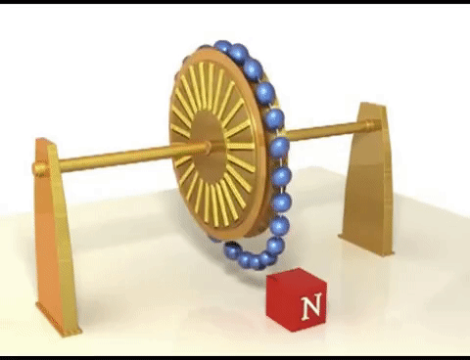
Vnitřní energie termodynamické soustavy, práce a teplo
Vztah mezi veličinami A′, ΔU a Q vyjadřuje první termodynamický zákon (1.VT):
Pokud nebude dodáno žádné teplo Q, po jisté době se vnitřní energie U vyčerpá.
Není možné sestrojit stroj, který by trvale anebo po jistou dobu vykonával práci, aniž by se měnila jeho energie nebo energie jeho okolí.
Perpetuum mobile 1. druhu δA = δQ - dU

Slide 28
Vnitřní energie termodynamické soustavy, práce a teplo
Jestliže konáním práce nebo tepelnou výměnou soustava přijímá energii, považujeme práci vykonanou okolními tělesy za kladnou veličinu A´ > 0 (práce konaná soustavou je A < 0 , tj. soustava práci spotřebovává) a teplo přijaté soustavou rovněž za kladné Q > 0 .
Jestliže soustava konáním práce nebo tepelnou výměnou odevzdává energii okolním tělesům, je A´ < 0, A > 0,Q < 0 .
Změna vnitřní energie soustavy je kladná ΔU > 0 , jestliže se vnitřní energie soustavy zvětšila. V opačném případě je změna vnitřní energie záporná ΔU < 0.

Slide 29
Zdroje:
https://upload.wikimedia.org/wikipedia/commons/b/be/Maqterm1rP.gif
https://e-konstrukter.cz/files/articles/thumbs/x50pyn53dr6i61cciyst47tv0d73ro_270x-1448809723.gif
https://www.helago-cz.cz/files/thumbs/mod_eshop/produkty/full/22597.217084881.jpg
https://docplayer.cz/docs-images/40/6889407/images/page_3.jpg
https://upload.wikimedia.org/wikipedia/commons/thumb/9/90/Voda_fazovy_diagram.jpg/220px-Voda_fazovy_diagram.jpg
https://upload.wikimedia.org/wikipedia/commons/thumb/1/16/Melting_icecubes.gif/200px-Melting_icecubes.gif
https://img.buzzfeed.com/buzzfeed-static/static/2017-01/20/12/asset/buzzfeed-prod-fastlane-02/anigif_sub-buzz-12984-1484933871-5.gif
https://media4.giphy.com/media/RNkOyi9iD30Qc87kV9/giphy.gif
http://vyuka.jihlavsko.cz/teplo/obr/skupenske-premeny-nazvy.gif
https://thumbs.gfycat.com/AgitatedGargantuanFlamingo-size_restricted.gif

